Slide 1
InfoSaude – Atendimento e Clínico
Apresentação dos Resultados da Iteração
Iteração 2
Cássio Oliveira
Elisângela de Souza
Wilde Arruda

Slide 2
Agenda
Itens planejados para iteração
Itens entregues na iteração
Itens apresentados na iteração
Validação do produto
Métricas da iteração
Lições aprendidas da iteração

Slide 3
Itens planejados para iteração
Edição e visualização de médico;
Edição e visualização de odontólogo;
Edição e visualização de enfermeiro;
CRUD da entidade técnico em enfermagem;

Slide 4
Itens entregues na iteração
Edição e visualização de médico;
Edição e visualização de odontólogo;
Edição e visualização de enfermeiro;
CRUD da entidade técnico em enfermagem;

Slide 5
Itens apresentados na iteração
Edição e visualização de médico;
Edição e visualização de odontólogo;
Edição e visualização de enfermeiro;
CRUD da entidade técnico em enfermagem;

Slide 6
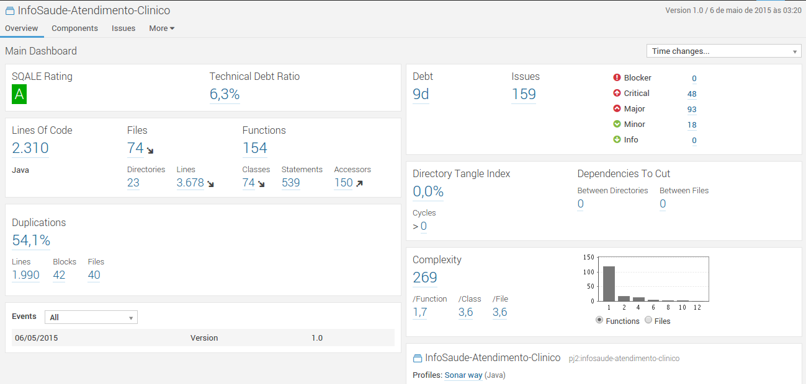
Métricas da iteração

Slide 7
Lições aprendidas da iteração
Ver ata de reunião de retrospectiva.

